Slide 1
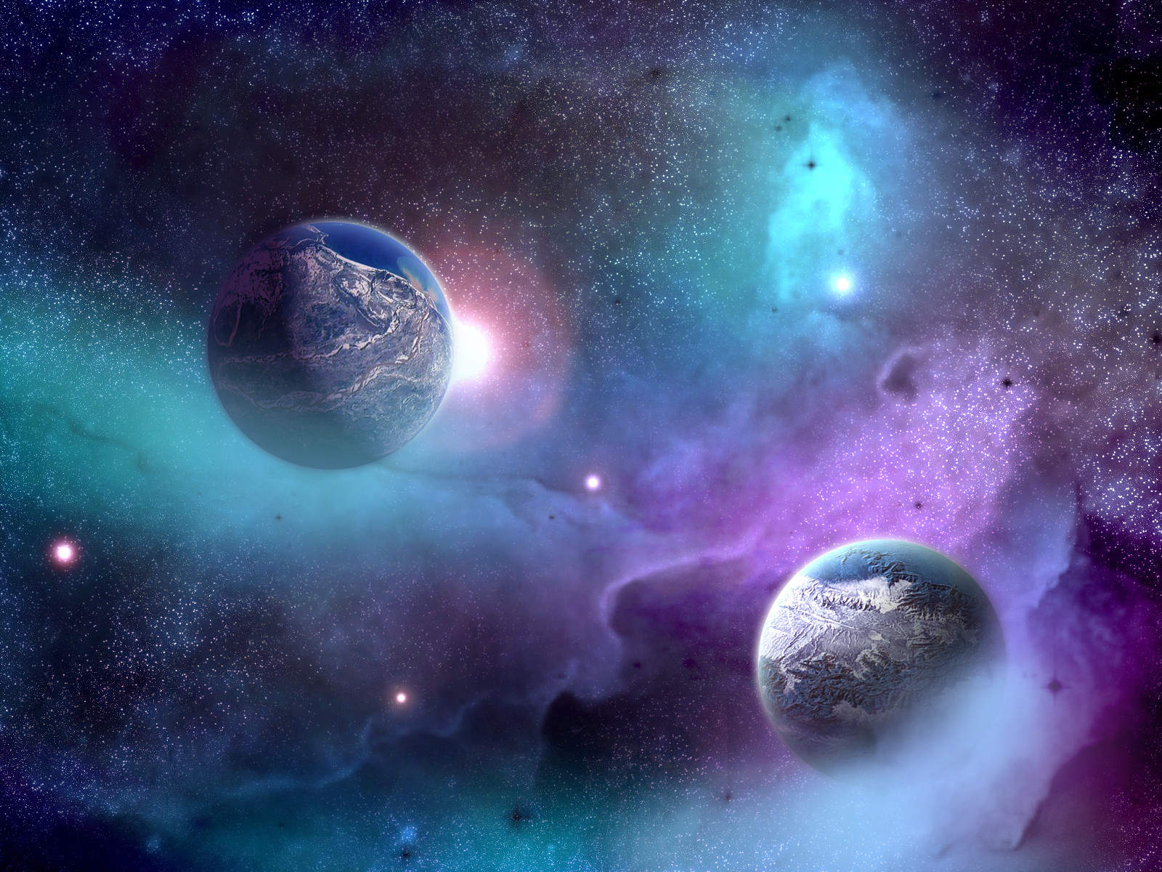
Планети земної групи

Slide 2
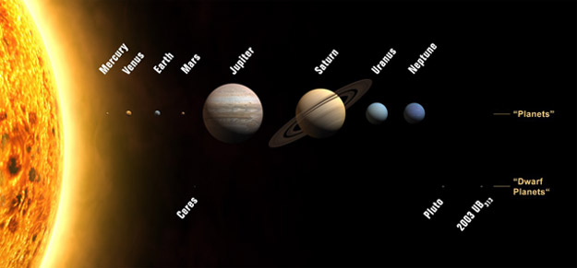
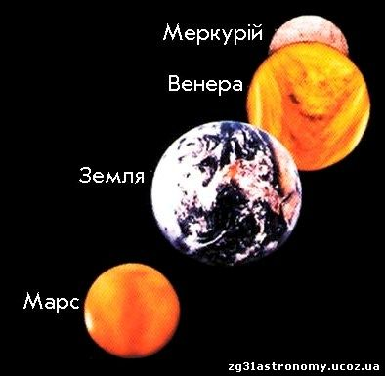
Планети земної групи- Меркурій, Венера, Земля і Марс у порівнянні з планетами-гігантами мають відносно невеликі розміри, тверду поверхню та значну густину( близько 5г/см3), бо складаються переважно з важких хімічних елементів. Ці планети мають гаряче металеве ядро, яке оточене мантією із силікатних порід. Верхній шар планет- кора, формується під дією як внутрішнього тепла, так і зовнішніх ( космічних) факторів.

Slide 3
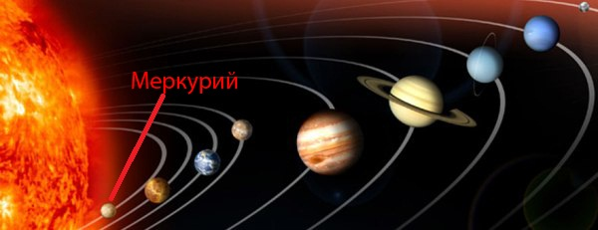
Меркурій
Меркурій є найменшою планетою Сонячної системи, яку рідко кому випадало спостерігати неозброєним оком, тому що вона розташована близько від Сонця.
Радіус 0,38
Маса 0,06
Густина 5,4г/см3
Прискорення вільного падіння 0,38
Орбіта а=0,39 а.о.
Рік 88 з. діб
Сонячна доба 176 з. діб
Температура, С:
Вдень +430
Вночі -170

Slide 4
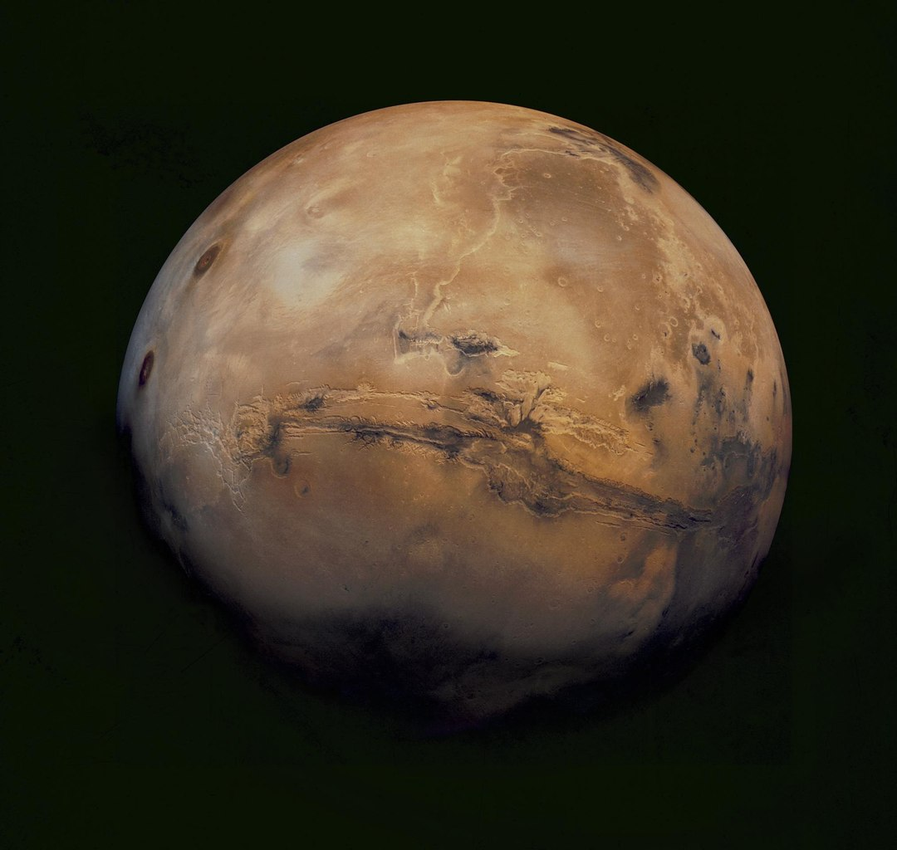
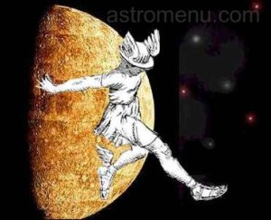
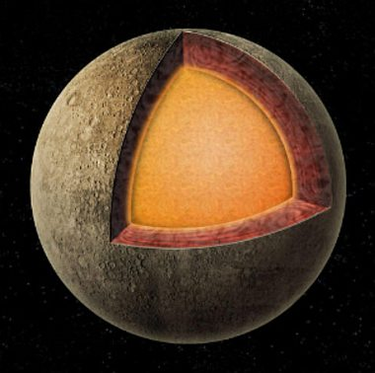

Slide 5
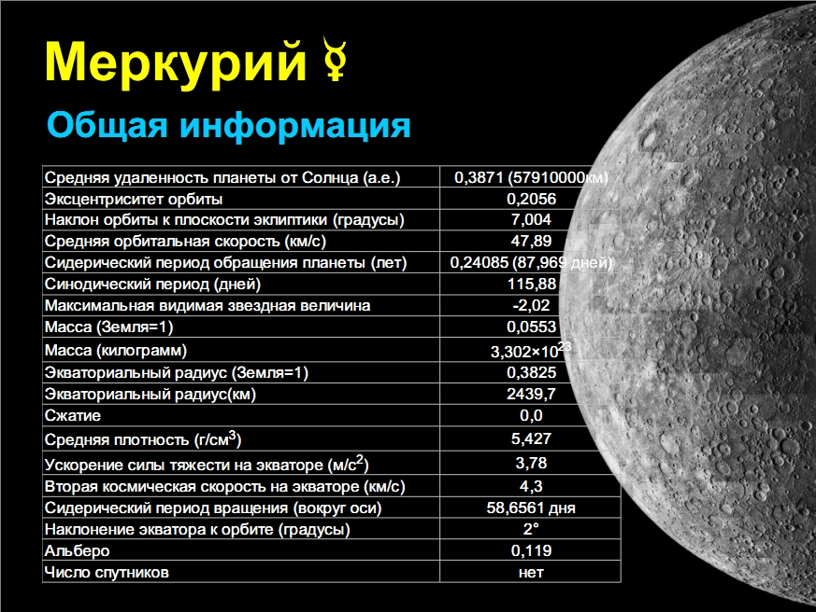

Slide 6
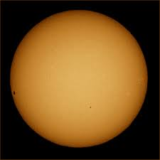
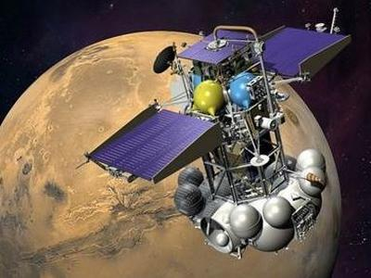
Знімки поверхні Меркурія, які були зроблені за допомогою АМС “Марінер-10” (США), вражають схожістю його рельєфу з поверхнею Місяця- така ж величезна кількість кратерів, що свідчить про однакову природу цих космічних тіл.

Slide 7
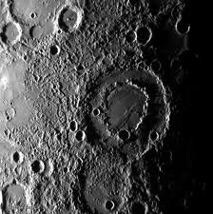
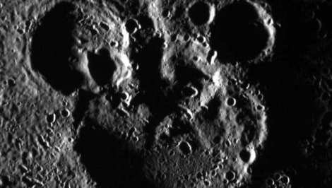
На поверхні Меркурія були виявлені також величезні рівнини, які заповнені застиглою базальтовою лавою. Це свідчить, що планета була колись розігріта, внаслідок чого в той час відбулася інтенсивна вулканічна діяльність.

Slide 8
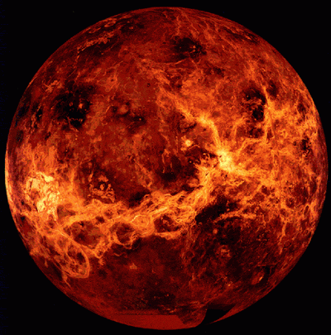
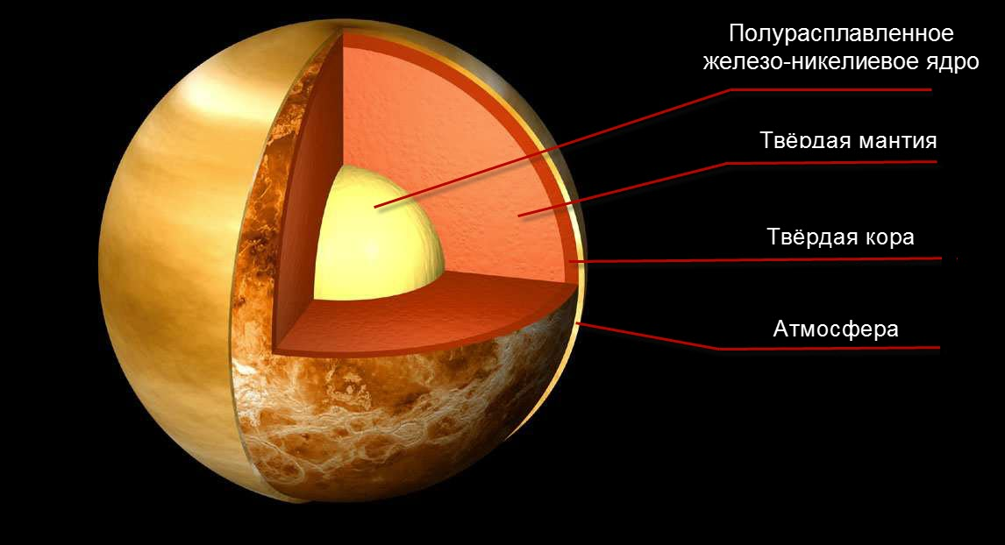
Венера
Радіус 0,95
Маса 0,8
Густина 5,2 г/см3
Прискорення
вільного падіння 0,9
Орбіта а=0,72 а.о.
Рік 225 з. діб
Сонячна доба 117 з. діб
Атмосфера: СО2, N2, H2O
Атм. тиск 90 атм.
Температура поверхні,С:
Вдень +480
Вночі +480

Slide 9
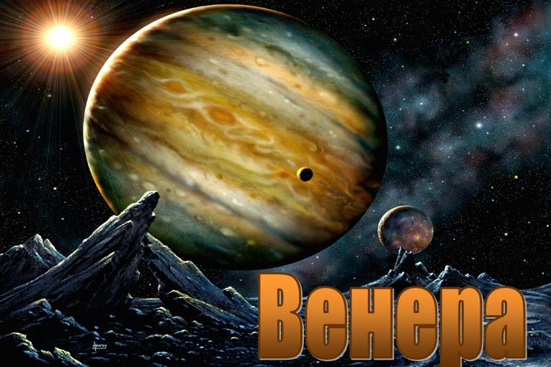
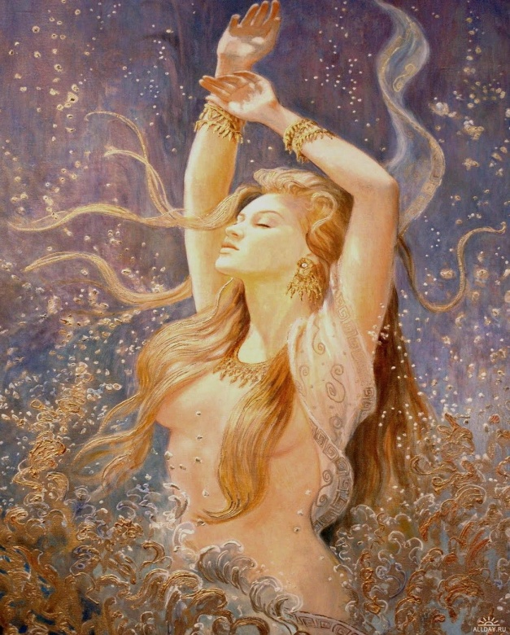
Венера привертає увагу людей тим,що на нашому небі її яскравість у десятки разів перевищує блиск зір першої зоряної величини. Українська народна назва цієї планети- Вечірня або Вранішня зоря, бо вона першою з’являється на вечірньому небосхилі й останньою гасне на світанку.

Slide 10
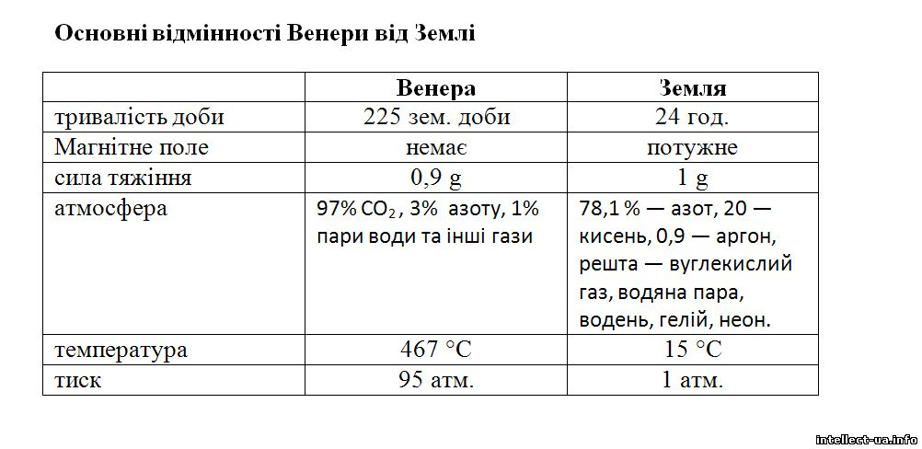
На перший погляд, Венера дуже схожа на Землю, бо ці планети мають майже однакові розміри та масу. Але ці пленети мають і свої відмінності.

Slide 11
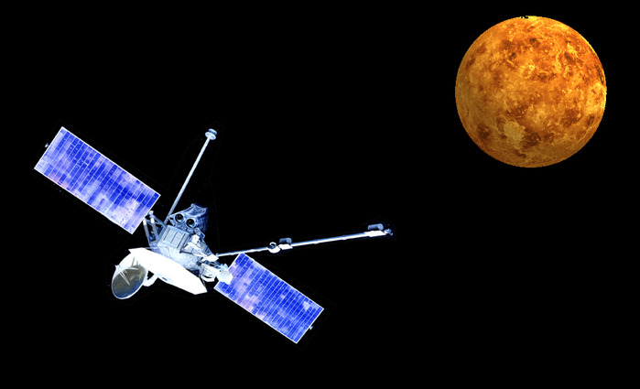
Уперше в історії людства АМС серії “ Венера” (СРСР) зробили м’яку посадку на поверхню іншої планети і передали на Землю телевізійне зображення поверхні Венери.

Slide 12
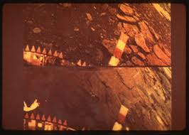
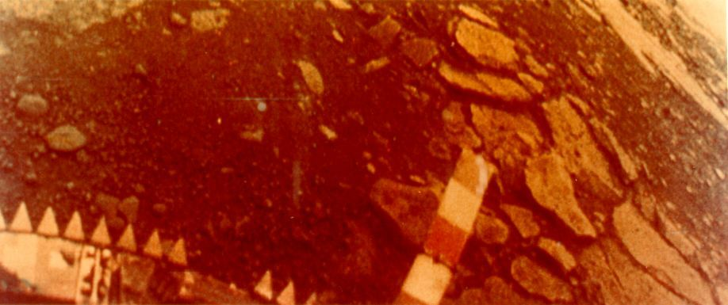
Панорама поверхні Венери, яку передала АМС “Венера-14”. Небо вдень тьмяне, як на Землі перед дощем. Колір хмар і поверхні червоний, бо атмосфера поглинає сонячне проміння у синій частині спектра.

Slide 13
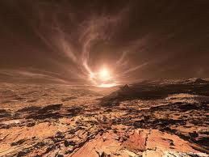
У хмарах на Венері крім пари води утворюються краплини сірчаної кислоти, але до поверхні ці кислотні дощі не долітають, бо під хмарами температура різко підвищується (на поверхні +480) і краплі випаровуються. Хмари на Венері, скоріше, нагадують слабку імлу, в якій видно предмети на відстані до 1 км.

Slide 14
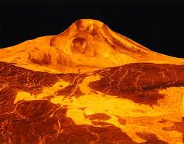
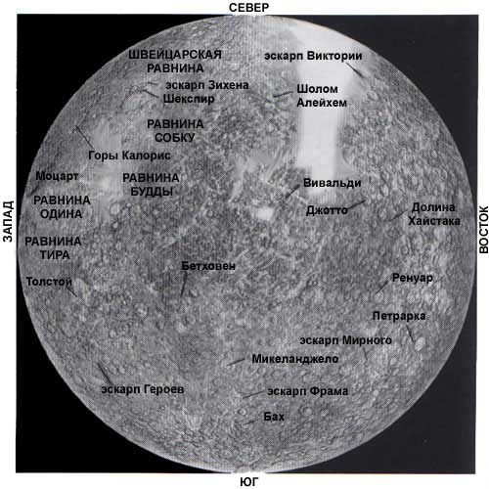
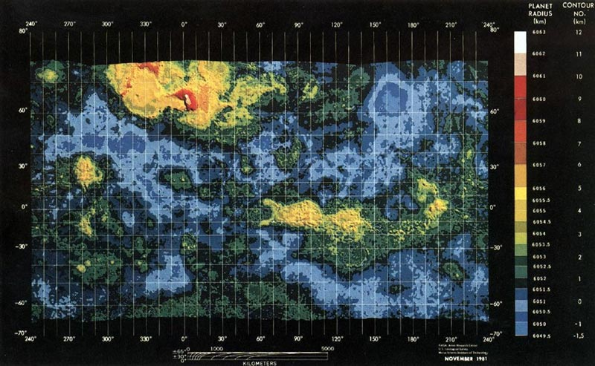
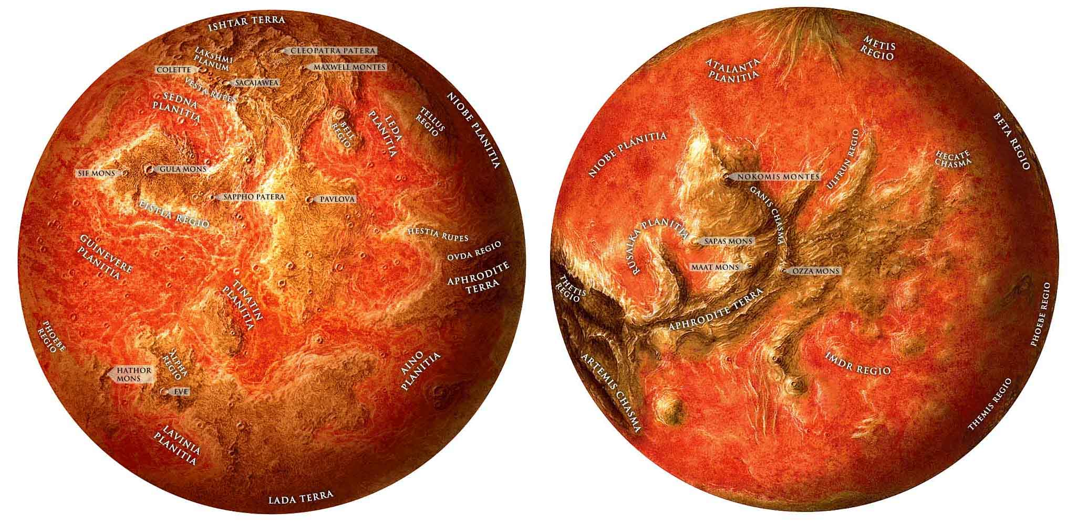
Астрономи створили детальну карту Венери, на якій позначено сотні кратерів, більшість з яких колись були вулканами, бо майже 80% поверхні Венери вкриті вулканічною лавою.
Карти Венери

Slide 15
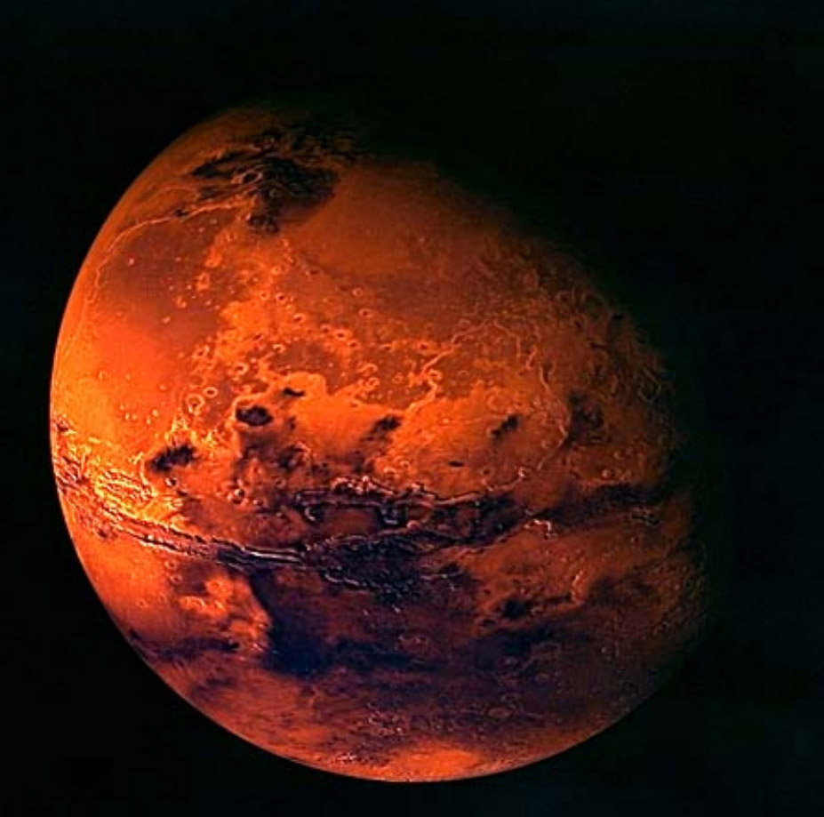
Марс
Названий колись за свій червоний колір на честь бога війни, “кривавий” Марс під час протистоянь за яскравістю поступається тільки Венері.
Радіус 0,53
Маса 0,11
Густина 3,9 г/см3
Прискорення
вільного падіння 0,37
Атмосфера СО2,N2
Тиск 0,006 атм
Орбіта а=1,52 а.о.
Рік 687 зем. діб
Доба 24 год 37 хв
Температура поверхні,С:
вдень максимальна +22
вночі -60
вночі мінімальна (на полюсі) -133

Slide 16
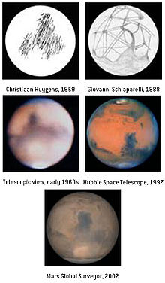
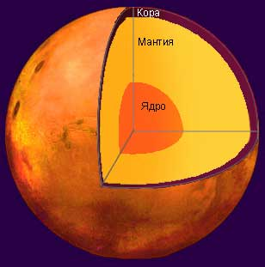
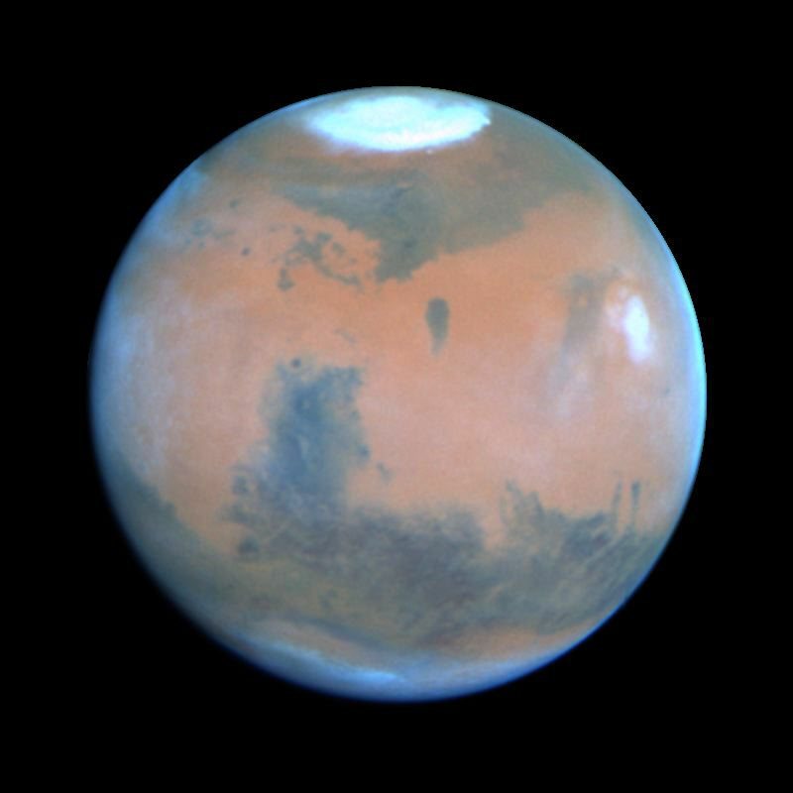

Slide 17
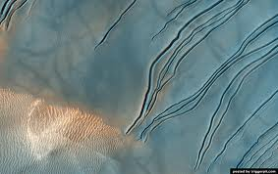
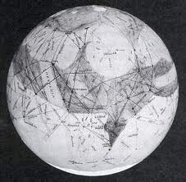
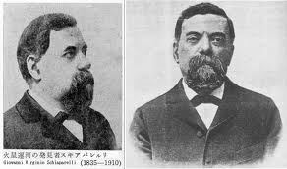
Марс привернув особливу увагу людей після того, як у 1877 р. італійський астроном Д. Скіапареллі відкрив “канали”. Тоненькі, ледве помітні лінії, які з’єднували темні ділянки поверхні Марса, нагадували людству зрошувальні системи на Землі, тому фантасти висунули ідею про високий інтелект марсіанської цивілізації.
Д.Скіапареллі

Slide 18
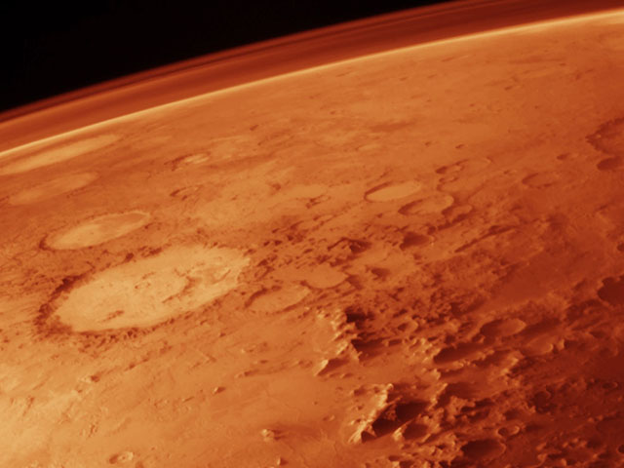
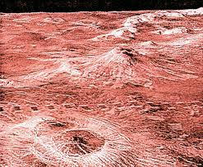
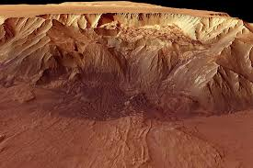
Червоний колір марсіанського грунту пояснюють значним вмістом (до 16%) оксидів заліза (звичайної іржі).

Slide 19
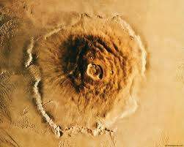
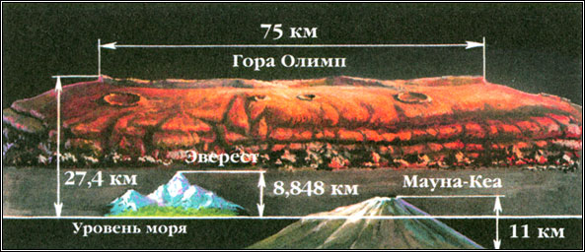
Вулкан Олімп, розташований недалеко від екватора Марса,- найвища гора Сонячної системи. Діаметр вулканічної платформи сягає 700 км, вершина має висоту 27 км, а діаметр жерла вулкана-75 км.

Slide 20
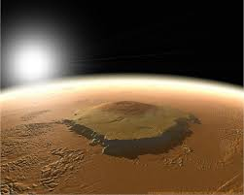
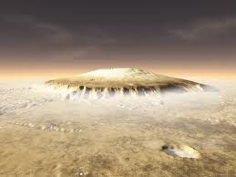

Slide 21
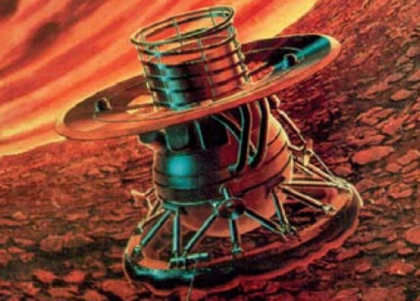
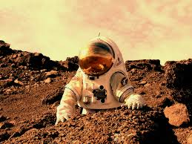
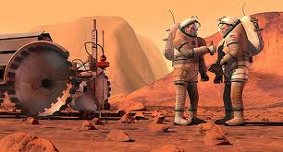
На поверхні Марса теж треба одягати скафандри, але досвід космічних експедицій на Місяць показує, що люди зможуть працювати на цій планеті.

Slide 22
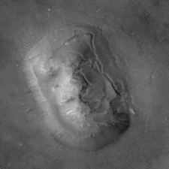
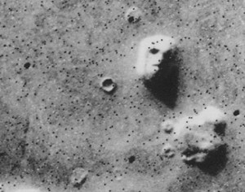
Кідонія- регіон в північній півкулі Марсу, що містить низку “столових гір”(пагорбів з пласким верхом і крутими схилами). Названий на честь давньогрецького полісу Кідонія, що містився на північно-західному узбережжі Криту. В областях Кідонія міститься “Марсіанський сфінкс”- утворення на поверхні Марса вивітрений пагорб, яке на перших фотографіях зі станції “Вікінг-1” виглядало схожим на величезне кам’яне обличчя людини.

Slide 23
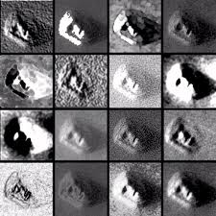
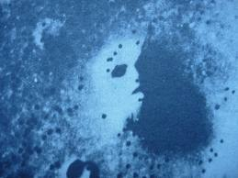
“The Face”-фотографія області Кідонія зроблена станцією Вікінг-1 в 1976 році.

Slide 24
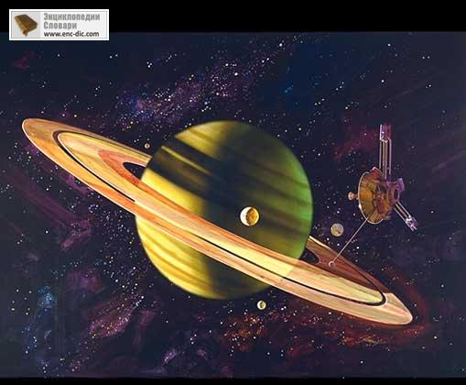
Дякуємо за увагу!
Виконали роботу
учениці 11-А класу
Черевична Ганна
Совгира Олександра

